Slide 1
školní žákovský účet

Slide 2
PŘIHLÁŠENÍ
Přihlašovat se budete na tomto odkaze:
https://login.microsoftonline.com/
Nebo do vyhledávače zadáte: Office 365 přihlášení

Slide 3
Přihlašovací údaje
Jméno: jmeno.prijmeni@o.zsms.cz (jméno a příjmení žáka bez diakritiky)
Heslo: bude žákům dáno ve škole
(při prvním přihlášení si budete muset zadat své nové heslo)

Slide 4
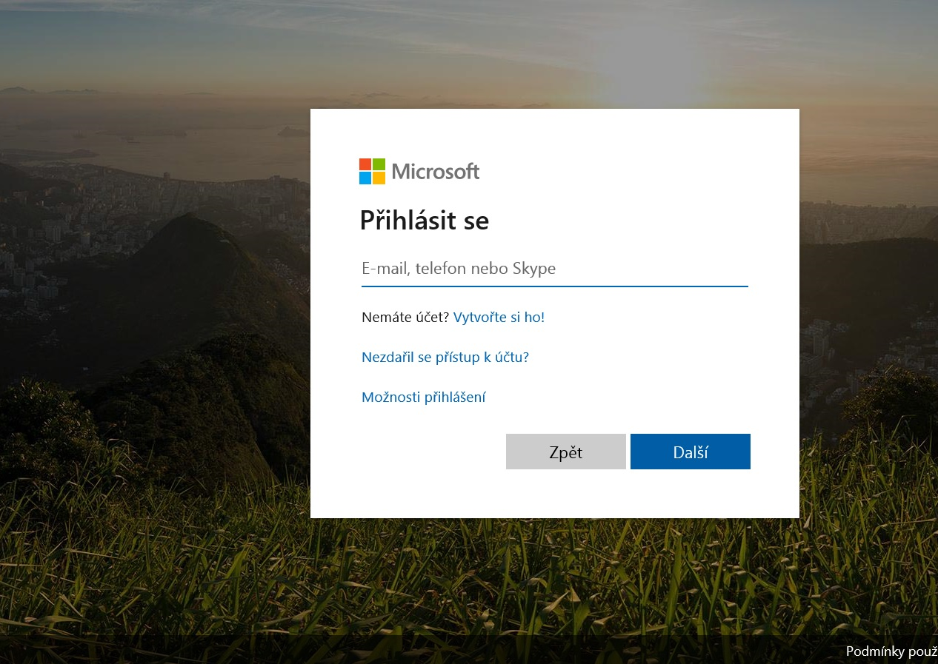
Sem zadáte jméno svého účtu.
Kliknete na Další nebo Next.
Potom zadáte heslo.

Slide 5
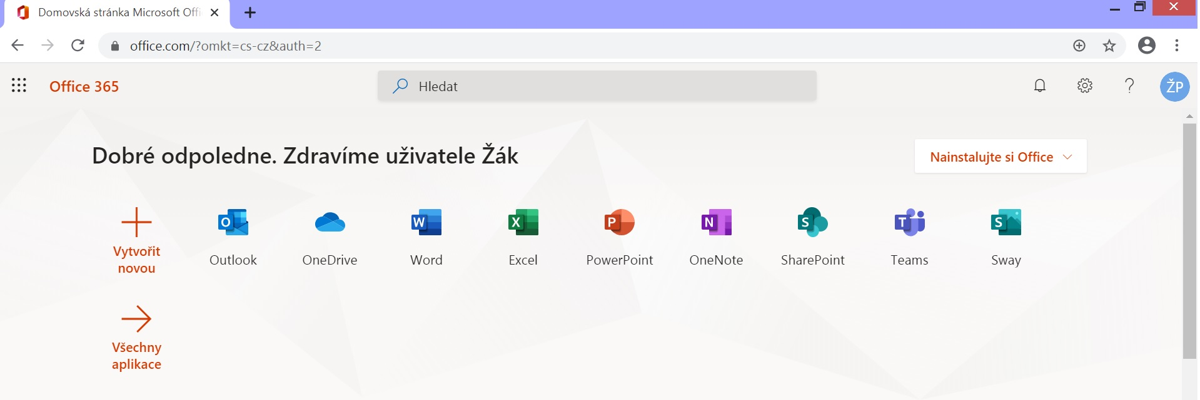
Úvodní stránka
Na úvodní obrazovce vidíte všechny Vaše aplikace. Pro Vás jsou důležité hlavně:
Teams – Zde budete pracovat v rámci jednotlivých předmětů. (nutné používat Google Chrome)
Onedrive – Vaše virtuální uložiště.
Outlook – Vaše emailová schránka (pošta)
Tady kliknete pro vstup do nějakého předmětu

Slide 6
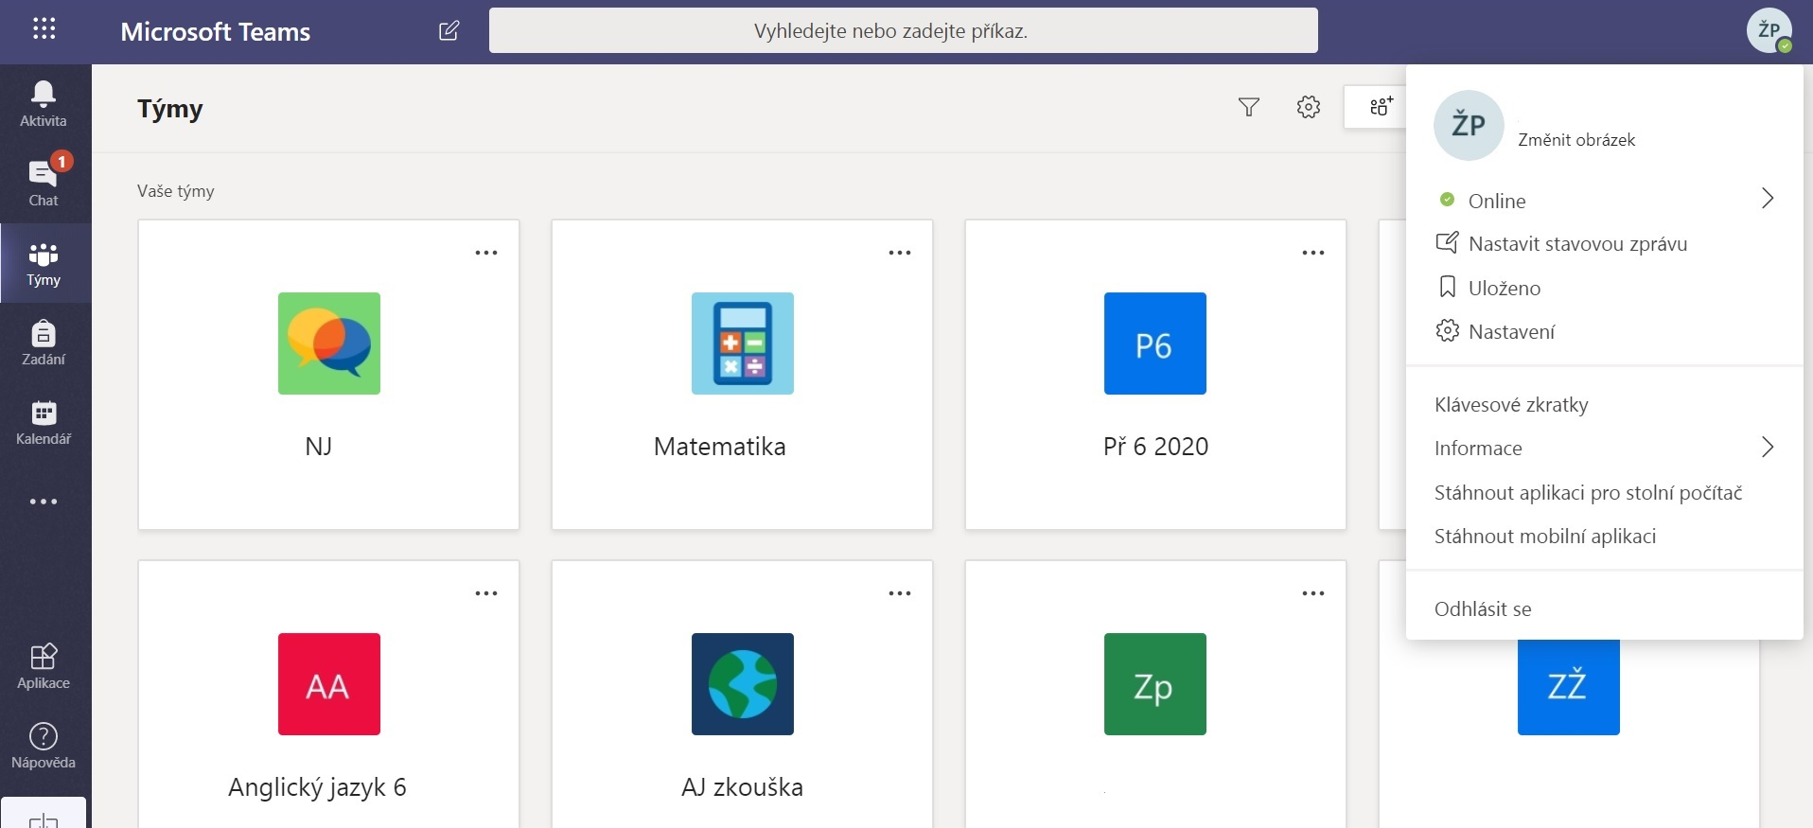
Teams
Tady kliknete a otevře se nabídka, kde se odhlásíte.
Můžete si i stáhnout aplikaci do počítače na plochu nebo do mobilu.

Slide 7
Hodně radosti a trpělivosti s Teams a Office 365.

